Slide 1

Vaszilij Kandinszkij
1866–1944
Az absztrakt művészet atyja — festő, teoretikus és látomásos gondolkodó, aki a színek és formák nyelvén beszélte el a lélek titkait.

Slide 2
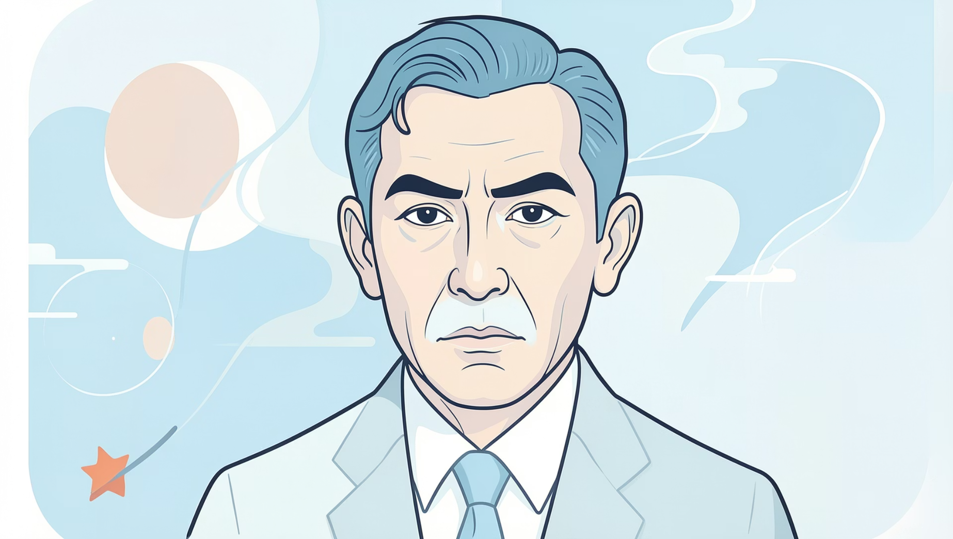

BEVEZETÉS
Ki volt Kandinszkij?
Orosz származású festő és művészeti teoretikus, aki az absztrakt művészet egyik megalapozójaként írta be magát a művészettörténetbe. Élete és munkássága három kontinens — Oroszország, Németország és Franciaország — között ívelt, és minden állomás új fejezetet nyitott művészetében.
Kulcsgondolat: A művészet célja nem a látható világ leutánzása, hanem a belső érzelmek és spirituális tartalmak közvetítése a színek és formák erejével.

Slide 3
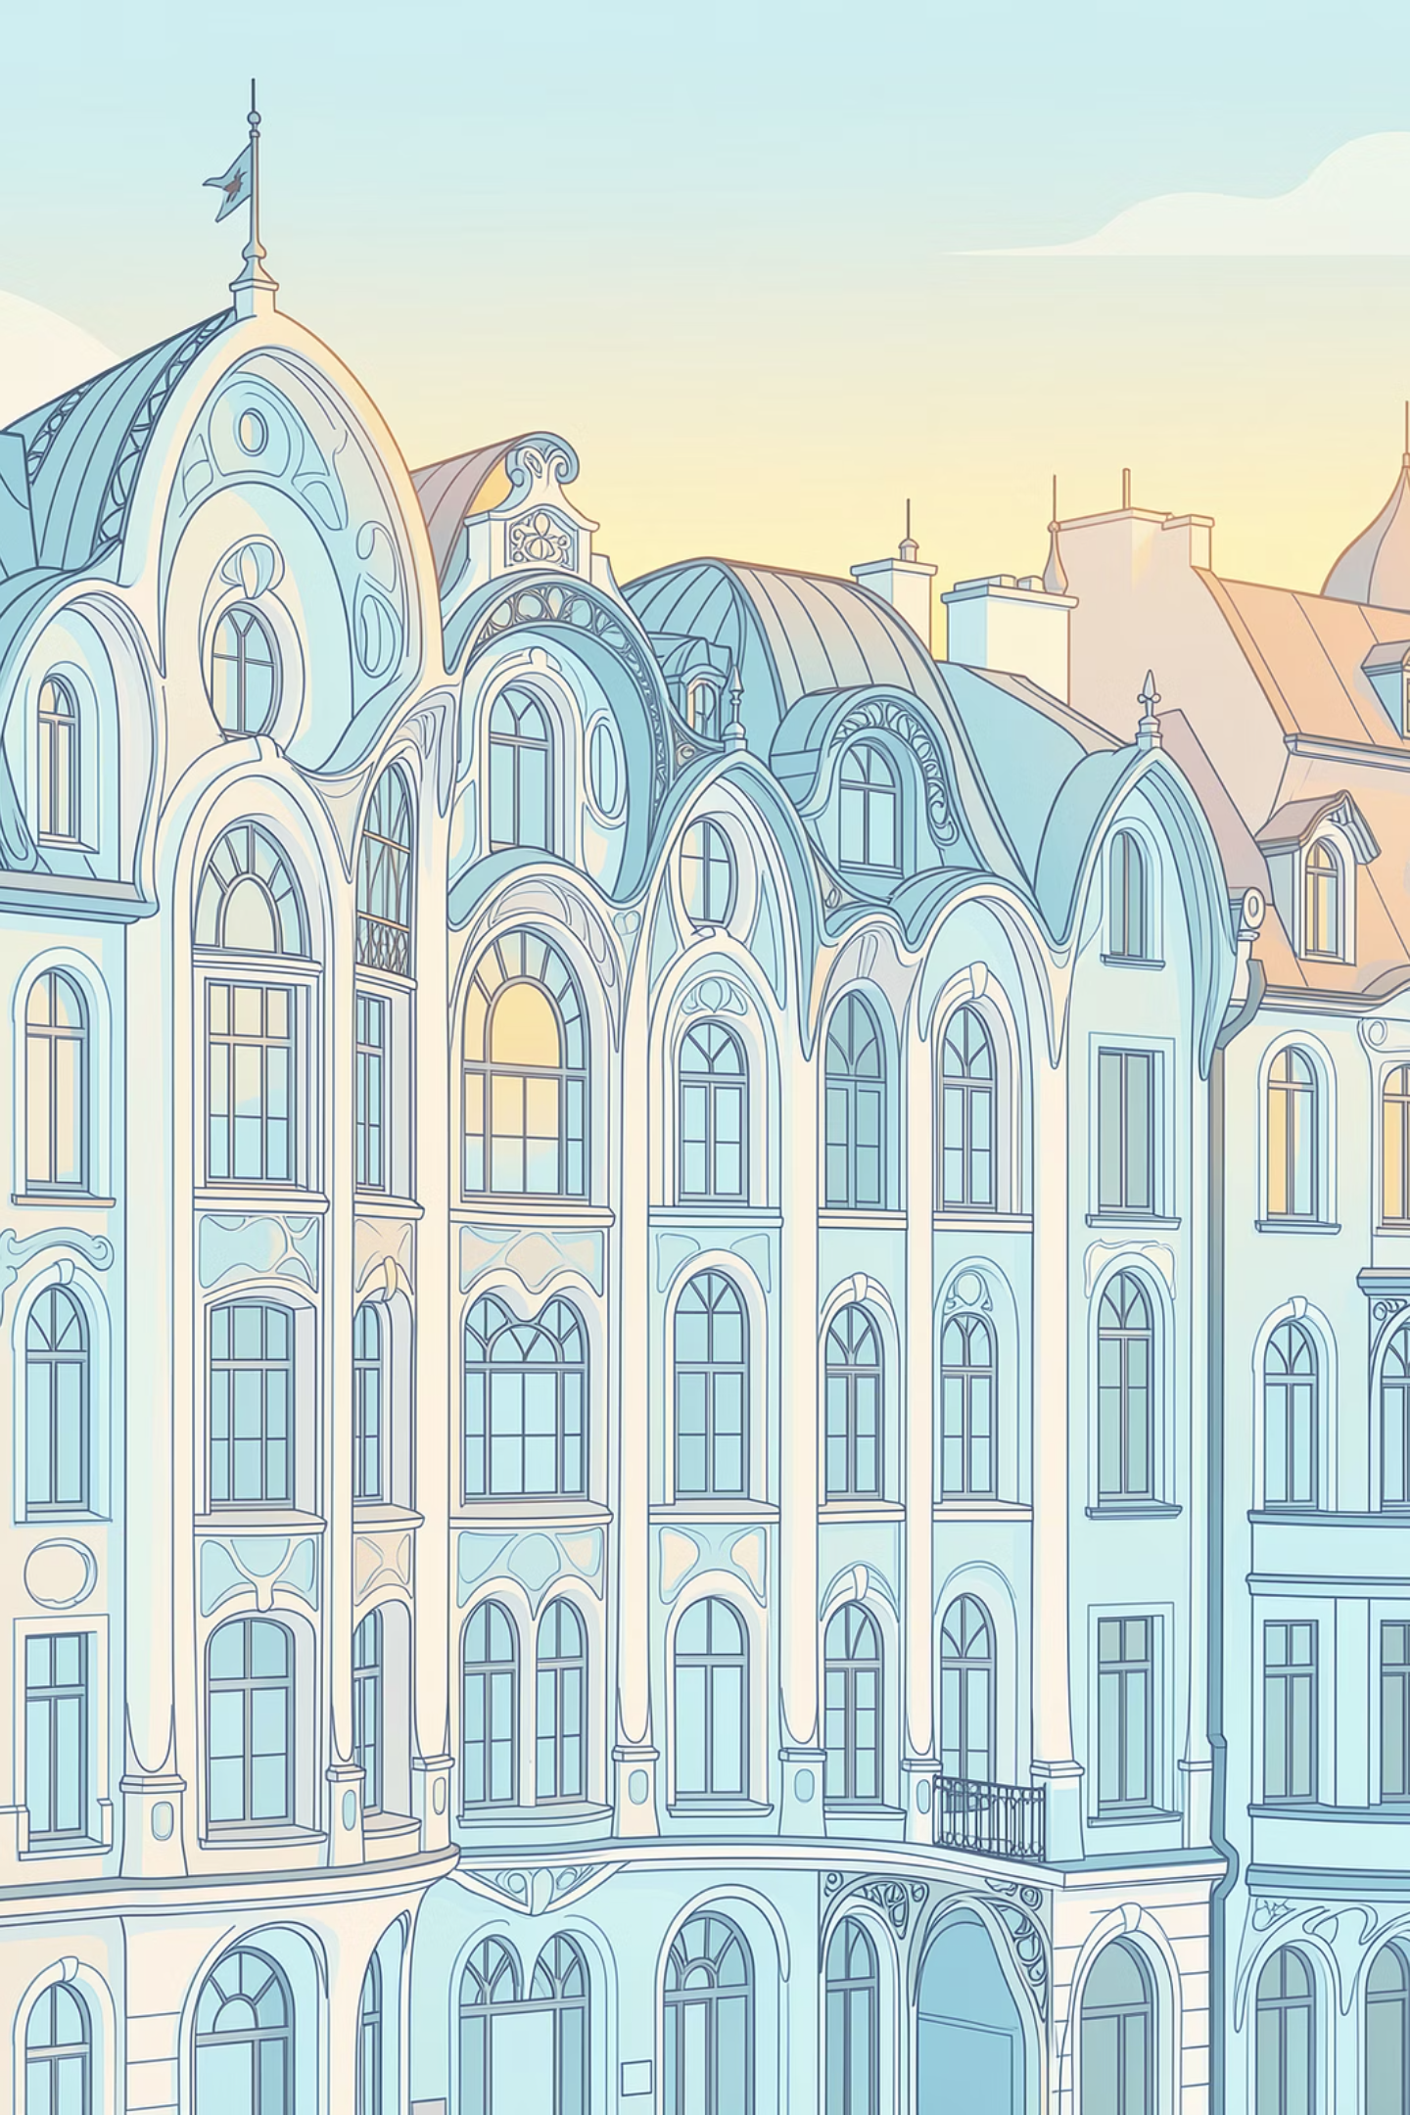
A KORAI ÉVEK
A jogászból festő lett
A fordulat
München
Eredetileg jogot és közgazdaságtant tanult Moszkvában, de 30 éves korában minden eddigi pályáját otthagyva a festészetet választotta — rendhagyó döntés volt ez a korban.
Németország művészeti fővárosába költözött, ahol megismerkedett a korabeli európai avantgárd irányzatokkal, és elindult saját útján.
Az ihlet
Monet egyik kazlakat ábrázoló képe döbbentette rá: a tárgyak felismerhetősége nélkül is képes hatást gyakorolni egy festmény — ez volt az első szikra.

Slide 4

SZINESZTÉZIA
Látni a hangokat, hallani a színeket
Kandinszkij ritka neurológiai adottsággal rendelkezett: a szinesztézia jelensége révén a színek hangokként, a hangok pedig színekként jelentkeztek számára. Ez nem csupán metafora volt — valós érzékszervi tapasztalat, amely alapvetően meghatározta festői nyelvét.
Sárga = Trombita
Kék = Cselló
Zöld = Hegedű
Éles, sugárzó, agresszív hangzás
Mély, meditatív, spirituális
Csendes, elégedett, pihenő

Slide 5
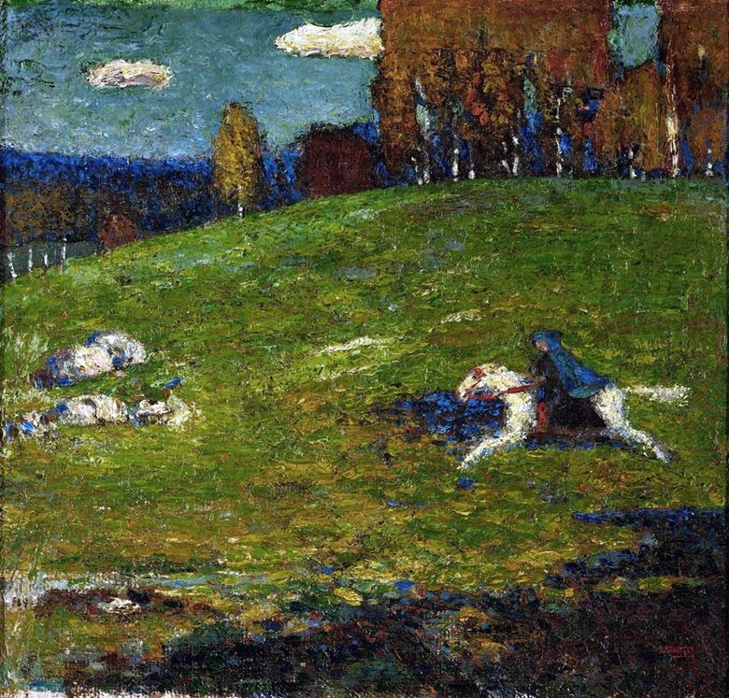
1911
Der Blaue Reiter — A Kék Lovas
Franz Marckal közösen alapított művészcsoportjuk az expresszionizmus és az absztrakció határmezsgyéjén mozgott. A kék szín a spirituális tisztaságot, a lovas motívum pedig a felszabadító erőt szimbolizálta. A csoport kiállításai és almanachja forradalmasították a korabeli művészeti diskurzust.
Expresszionizmus
Szimbolizmus
Érzelem és belső igazság
Szín mint spirituális nyelv
Absztrakció
Forma mint önkifejezés

Slide 6

ELMÉLET
A szellemiségről a művészetben
1911-ben megjelent elméleti műve az absztrakt művészet egyik legfontosabb kiáltványa lett. Kandinszkij szerint a művészetnek a materiális világ felett kell lebegnie, és a lélek rezdüléseit kell közvetítenie.
„A szín a billentyű, a szem a kalapács, a lélek a sok húrral feszített zongora."
A könyv ma is alapvető olvasmány minden művészeti hallgató számára.

Slide 7




1922–1933
A Bauhaus és a geometrikus korszak
A weimari, majd dessaui Bauhaus iskola tanáraként Kandinszkij művészete letisztultabbá és tudatosabbá vált. Megjelentek a körök, háromszögek és egyenes vonalak — a geometria a belső rend kifejezőeszköze lett.
A Pont
A csend és a kiindulópont — minden forma magva
A Vonal
Mozgás és irány — a pont útja a síkon
A Sík
A festői tér alapja — ahol a forma megszületik

Slide 8
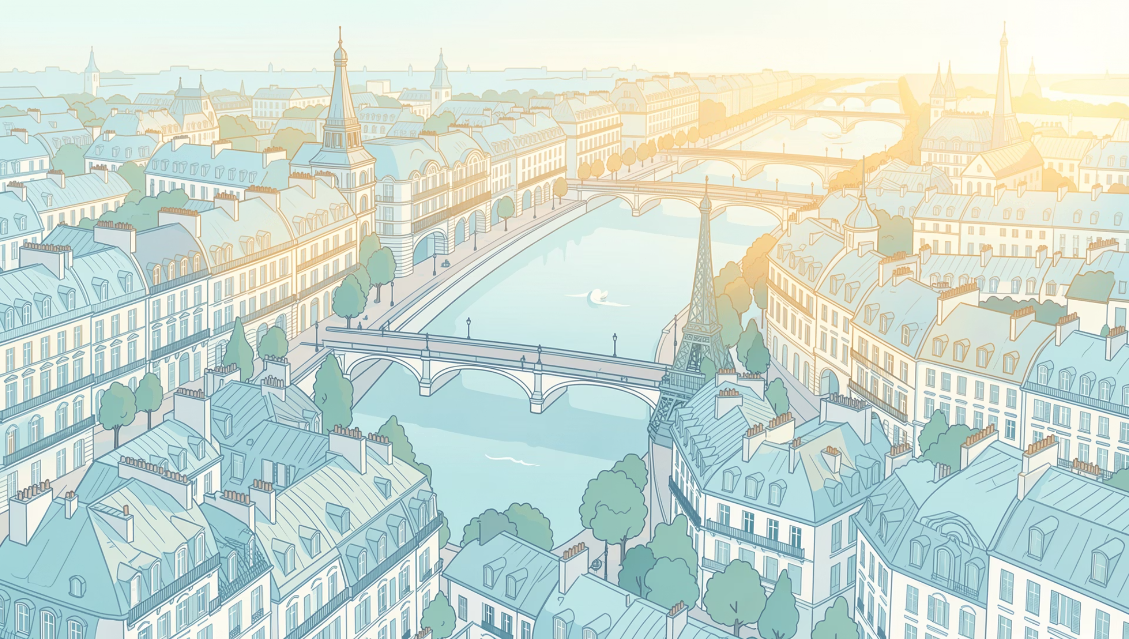

KÉSEI ÉVEK
Párizs és a biomorf absztrakció
A nácik hatalomra jutása után, 1933-ban a Bauhaus bezárása következtében Párizsba menekült. Kései műveire az organikus, sejtszerű, lebegő formák jellemzőek — képei játékosabbá és könnyedebbé váltak, mintha mikroszkopikus világokat ábrázolnának.
Ez az időszak a belső szabadság és a derű kifejeződése volt: a geometrikus szigor helyett a természet rejtett formái, az élő sejtek és a kozmikus terek ihlették alkotásait.
Az Égkék (1940) című képe e korszak csúcspontja — megtekinthető a Centre Pompidou gyűjteményében.

Slide 9
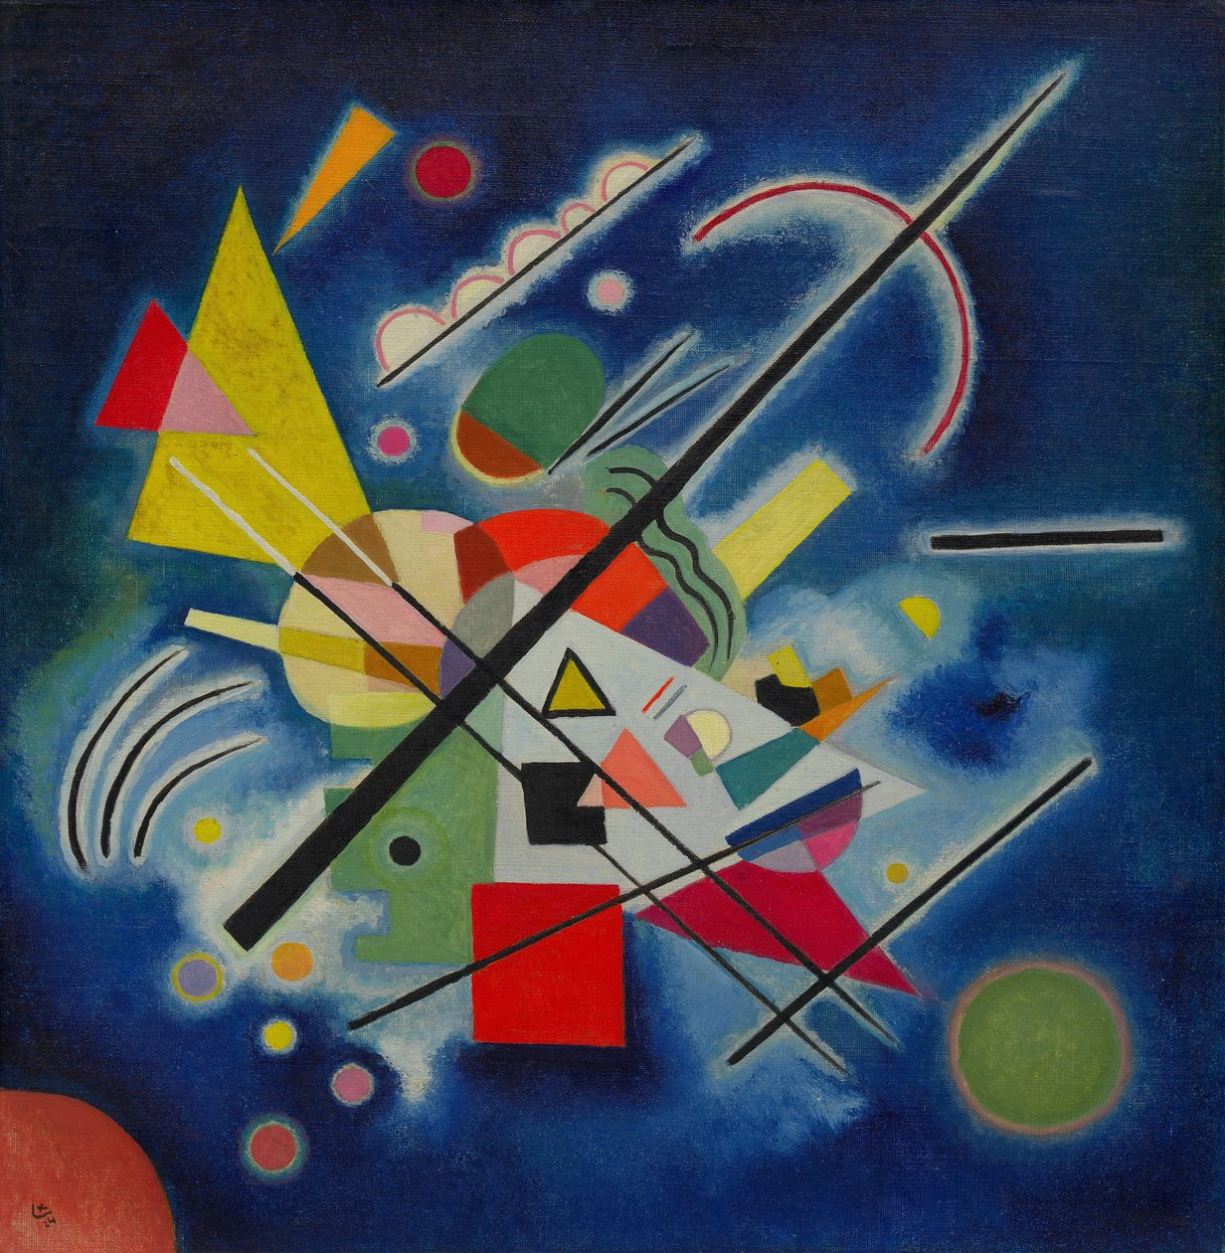
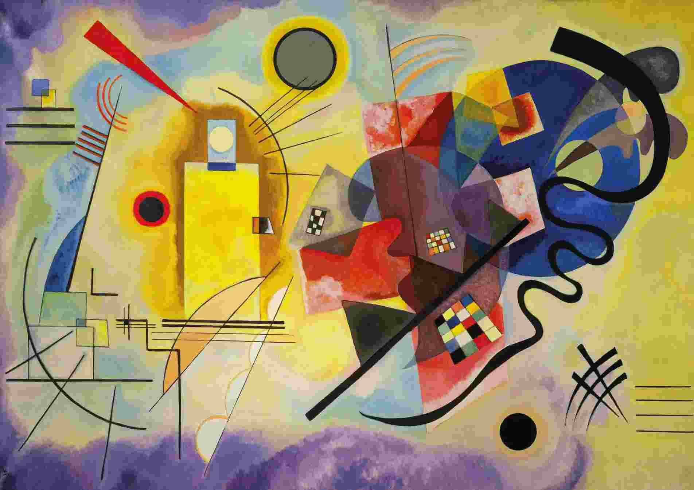
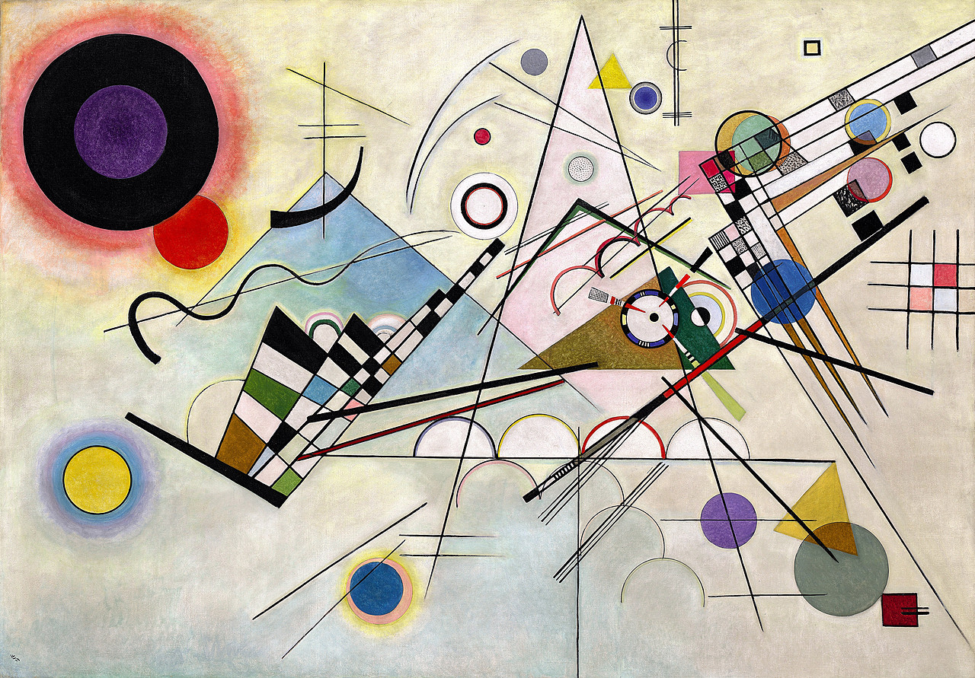
FŐBB ALKOTÁSOK
Kandinszkij legfontosabb művei
Sárga, vörös, kék (1925)
Kompozíció VIII (1923)
Égkék (1940)
A három alapszín szimbolikus párharca — megtekinthető a WikiArt-on
A geometrikus korszak csúcsalkotása — Guggenheim Múzeum
A párizsi korszak lírai összefoglalása — Centre Pompidou

Slide 10

Örökség
Kandinszkij nem csupán festett — új nyelvet teremtett a művészet számára. A pont, a vonal és a szín önálló kifejező erejébe vetett hite ma is meghatározza az absztrakt művészet gondolkodását.
Az első
A teoretikus
Elsőként alkotott teljesen absztrakt festményt
Írásaival megalapozta az absztrakt esztétikát
A tanár
A Bauhausban generációkat nevelt

